Slide 1
МУНИЦИПАЛЬНОЕ КАЗЕННОЕ ДОШКОЛЬНОЕ ОБРАЗОВАТЕЛЬНОЕ УЧРЕЖДЕНИЕ НОВОСИБИРСКОГО РАЙОНА НОВОСИБИРСКОЙ ОБЛАСТИ –ДЕТСКИЙ САД КОМБИНИРОВАННОГО ВИДА «ТЕРЕМОК»
XI РАЙОННАЯ НЕДЕЛЯ ПСИХОЛОГИИ
«Гармония вокруг нас»
Участие в конкурсе презентаций к мероприятию
«Лучшая презентация к мероприятию для педагогических работников»
Выполнил:
старший воспитатель МКДОУ –
детский сад «Теремок»
Сайботалова Елена Борисовна

Slide 2
Проектирование предметно-развивающей среды ДОУ в условиях реализации ФГОС дошкольного образования
Октябрь 2015 г.

Slide 3
«
С 1 января 2014 года вступил в силу Федеральный государственный образовательный стандарт дошкольного образования.

Slide 4
Нормативно-правовое обеспечение ФГОС ДО
1. Приказ Министерства образования и науки Российской Федерации от 30.01.2013 года № 57 «О разработке федерального государственного образовательного стандарта дошкольного образования».
2. Федеральный закон от 29.12.2012 года №273 «Об образовании в РФ».
3. План разработки государственного образовательного стандарта дошкольного образования (утв. Министерством образования и науки Российской Федерации Д. Ливановым в феврале 2013 года).
4. Распоряжение Правительства Российской Федерации от 15 мая 2013 года №792-р «Об утверждении Государственной программы Российской Федерации «Развитие образования на 2013-2020 годы».
5. Приказ Министерства образования и науки Российской Федерации от 30 августа 2013г. №1014. «Об утверждении Порядка организации и осуществления образовательной деятельности по основным общеобразовательным программам - образовательным программам дошкольного образования». Вступил в силу: 1 ноября 2013г.
6. Приказ Министерства образовании и науки Российской Федерации от 17.10.2013г. №1155 «Об утверждении федерального образовательного государственного стандарта дошкольного образования».

Slide 5
Система дидактических принципов деятельностного подхода

Slide 6
Модель образовательного
процесса по ФГОС ДО
Совместная
деятельность
взрослого и детей
Самостоятельная
деятельность
детей
Взаимодействие
с семьями
воспитанников
Непосредственно
образовательная
деятельность
(НОД)
Совместная
деятельность
в ходе
режимных моментов
Свободная
деятельность
по интересам
ребенка
Опосредованно
организованная
воспитателем
деятельность
Организованная
взрослым
совместная
деятельность,
направленная на
решение
образовательных
Задач, ограниченная
временем
Совместная
деятельность,
направленная на
осуществление
функций присмотра
и (или) ухода
Совместная
деятельность,
направленная на
решение
образовательных
задач
Совместная
деятельность,
направленная на
решение
образовательных
задач ДОУ
Формы образовательной деятельности

Slide 7
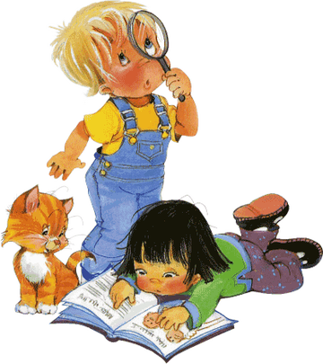
Формы образовательной деятельности
Беседа
Рассказ воспитателя
Ситуативный разговор
Игровые обучающие ситуации
Решение проблемных ситуаций
Наблюдения
Рассматривание
Исследовательская деятельность
Игры-экспериментирования
Развивающие игры
Игры с правилами
Сюжетно-ролевые игры
Конструирование
Чтение худ. литературы
Экскурсии
Целевые прогулки
Просмотр фильмов
Праздники и развлечения
Литературные вечера и т.д.

Slide 8
Требования к предметно-пространственной среде по ФГОС ДО
3.3.4. Развивающая предметно-пространственная среда должна быть:
содержательно-насыщенной;
трансформируемой;
полифункциональной;
вариативной;
доступной;
безопасной.

Slide 9
Любимова Н.В.
Предметное окружение должно включать следующие характеристики:
соответствие программе;
соответствие предметов, игрушек, пособий уровню современного мира;
способность предметов нести информацию и стимулировать поиск;
социокультурное окружение как параметр моделирования среды дает возможность внести предметы, отражающие быт региона, особенности труда людей, предметы народного декоративно-прикладного искусства.

Slide 10
С учетом современной обстановки
Сегодня в ДОУ будет создана принципиально новая микро- и макро- среда.
С учетом организации образовательного процесса.
С учетом времени пребывания детей в ДОУ.
Соответствие пространства группового помещения соотношению 50-20-30%

Slide 11
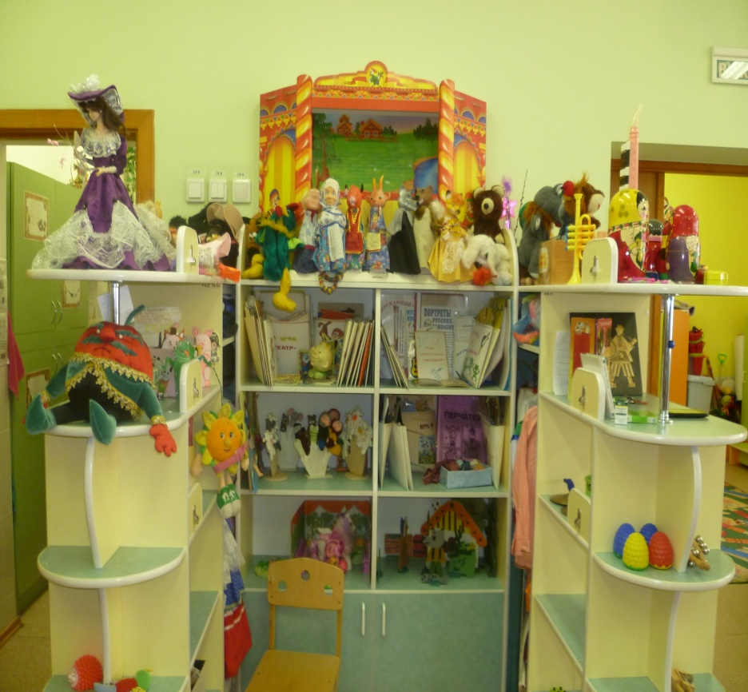
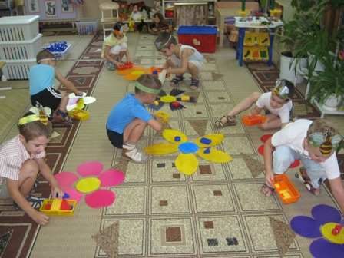
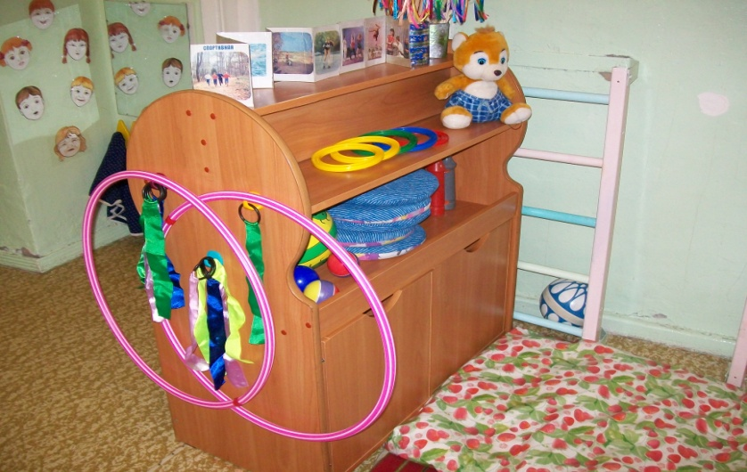
Соотношение микро- и макро- среды в ДОУ
Сектор активной деятельности (50%)
Центр двигательной
активности
Центр музыкально-
театрализованной
деятельности
Игровые центры

Slide 12
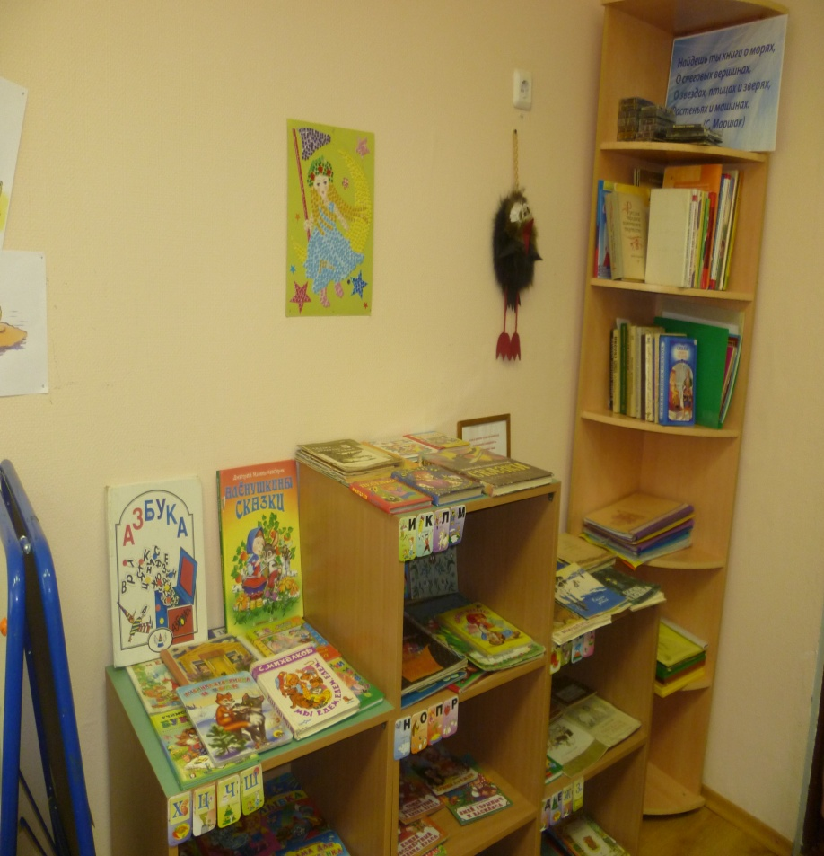
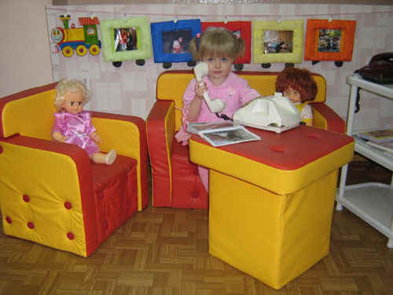
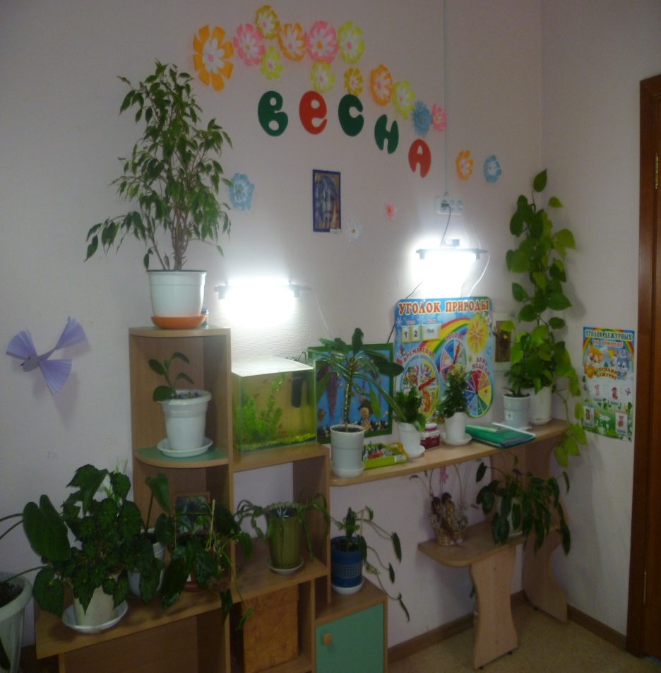
Сектор спокойной деятельности (20%)
Центр художественной
литературы
Центр природы
Центр отдыха

Slide 13
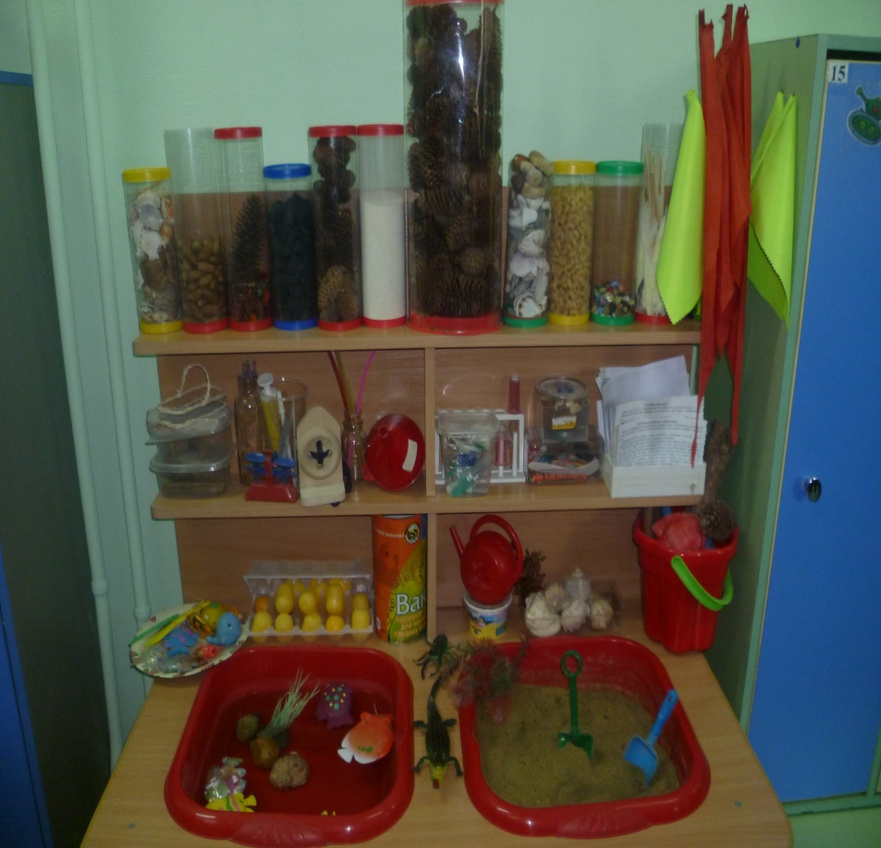
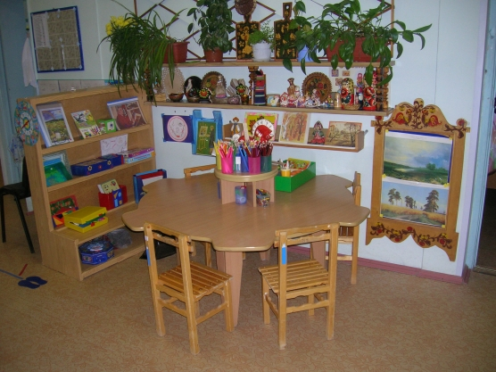
Рабочий сектор (30%)
Центр познавательно-
исследовательской
деятельности
Центр продуктивной
деятельности

Slide 14
Требования
Адекватность среды, т.е. ее соответствие вводимых в образовательный процесс программно-методическим комплектом:
полнота среды - обеспечение полноценности ее содержания для всех видов детской деятельности
- деятельностно-возрастная организация среды - постепенное обогащение и развертывание соответствено развития возможностей детей

Slide 15
Динамичность
Предполагает возможность быстрого изменения среды, исходя из интересов и потребностей детей:
- эстетизация – сочетаемость материалов, используемых при оформлении среды по цветовой гамме, фактуре, размера и др.

Slide 16
Гогоберидзе А.Г., Солнцева О.В.
Данный алгоритм проектирования развивающей среды представляет систему действий, осуществляемых в определенной последовательности и сочетании, технологические шаги которой соответствуют этапам, выделенным в концептуальной модели организации развивающей среды.
Технологический цикл включает в себя следующие технологические шаги:

Slide 17
1 шаг – формулировка цели и задач
Для этого необходимо проанализировать образовательную программу своей возрастной группы.
Формулирование задач помогает определить приоритетные направления развития ребенка и обозначить некоторые особенности подбора предметов для организации предметно-пространственной среды группы и детского сада

Slide 18
2 шаг
Ориентируясь на задачи и содержание образовательной работы с детьми (отражены в текстах программ), выпишите на листе бумаги:
учебно-методические пособия, необходимые для работы
игры и игровые материалы для самостоятельной детской деятельности
Специальное оборудование для детских видов деятельности (игровые уголки, горка, ширма для театра, ковролин и пр.)

Slide 19
3 шаг
Затем составить список дополнительного оборудования, предназначенного для размещения игрового материала и учебно-методических пособий, обеспечения режимных моментов (столы, стеллажи, полки, контейнеры для игрушек, стулья и пр.)
При необходимости определите задачи пополнения предметно-пространственной среды в ближайшем будущем (исходя из принципа необходимости и материальных возможностей)

Slide 20
4 шаг 5 шаг
Определить пространственное оборудование в группе и дополнительных помещениях, придерживаясь принципа нежесткого центрирования
Разместить (при необходимости) мебель и крупное оборудование согласно плану-схеме, наполнить их игровыми материалами, необходимыми на определённый период работы

Slide 21
6 шаг 7 шаг
Изучить интересы, предпочтения, особенности детей группы (беседа, анкетирование детей и родителей) и внести коррективы в предметно-развивающую среду с учетом полученной информации и имеющихся возможностей.
Здесь можно и нужно привлекать детей
Продумать последовательность внесения изменений в предметно-пространственную среду в течение года, учитывая при этом содержание образовательной программы, предположительную динамику развития детей, приобретение новых игровых материалов

Slide 22
Показатели развивающей направленности предметной среды
Положительный эмоциональный настрой детей, их жизнерадостность, открытость, желание посещать детский сад;
Включенность всех детей в активную самостоятельную деятельность, способность выбирать занятия по интересам в центрах активности, что обеспечивается разнообразием предметного содержания, доступностью и удобством размещения материалов
Высокая продуктивность детской деятельности, результатом чего является множество разнообразных продуктов детской деятельности, выполненных в течение дня;
Отсутствием частых конфликтов между детьми;
Спокойная, нешумная обстановка, в которой голос воспитателя не доминирует над голосами детей, но в то же время хорошо различим.

Slide 23
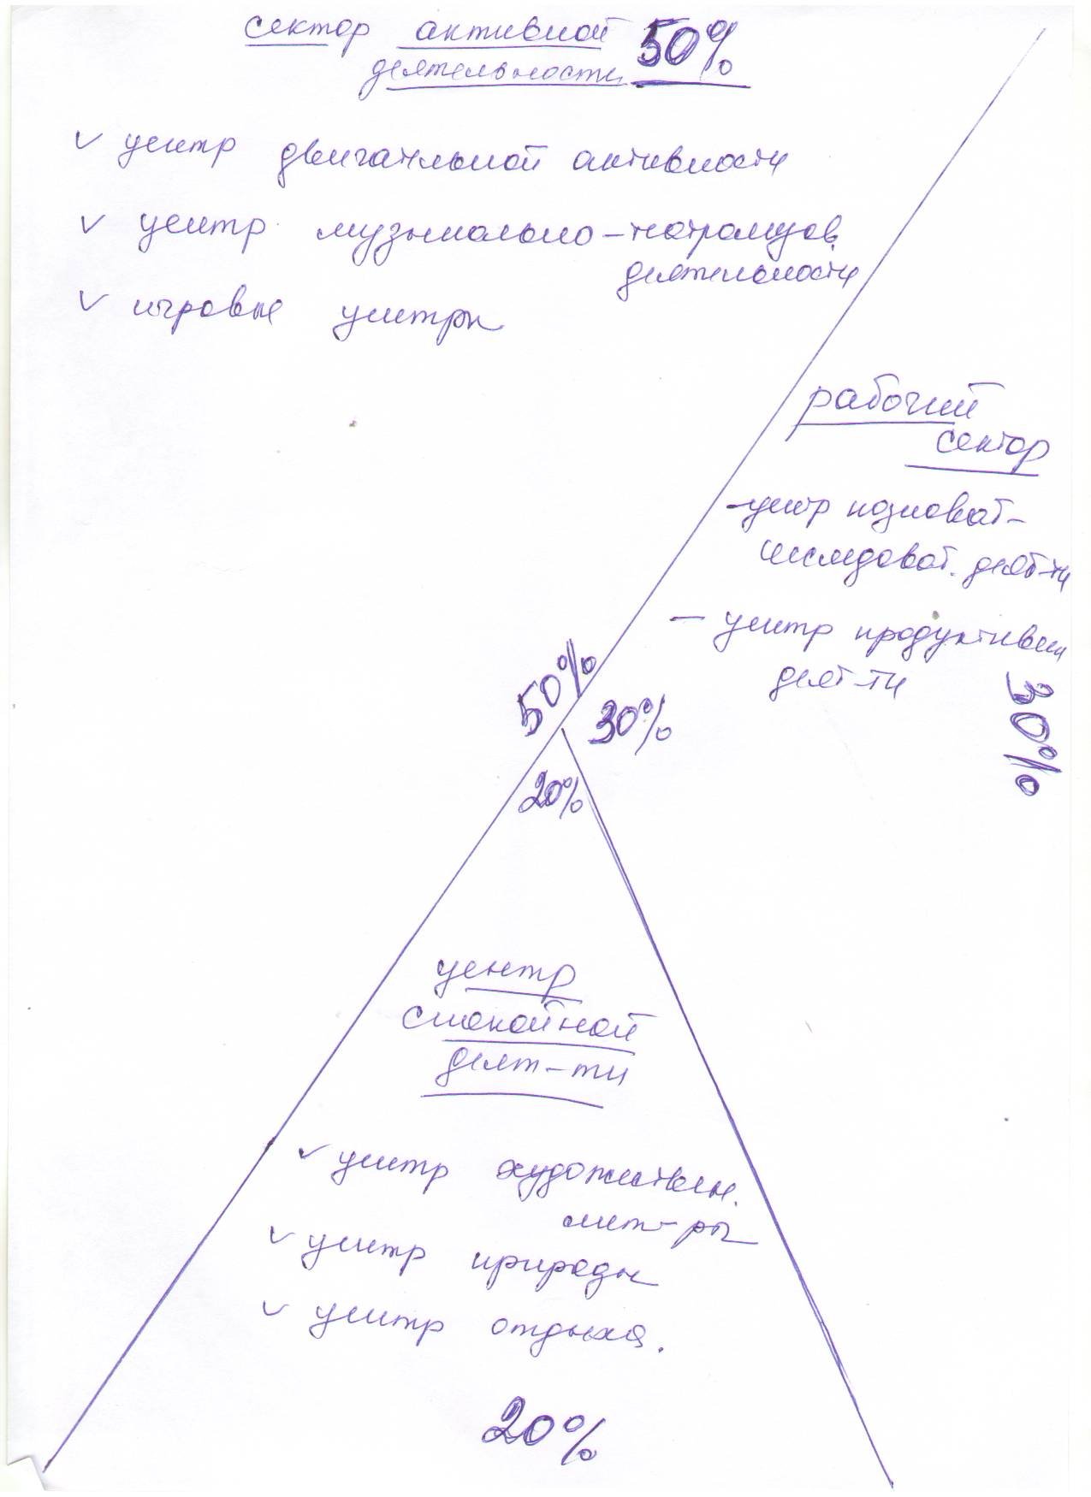
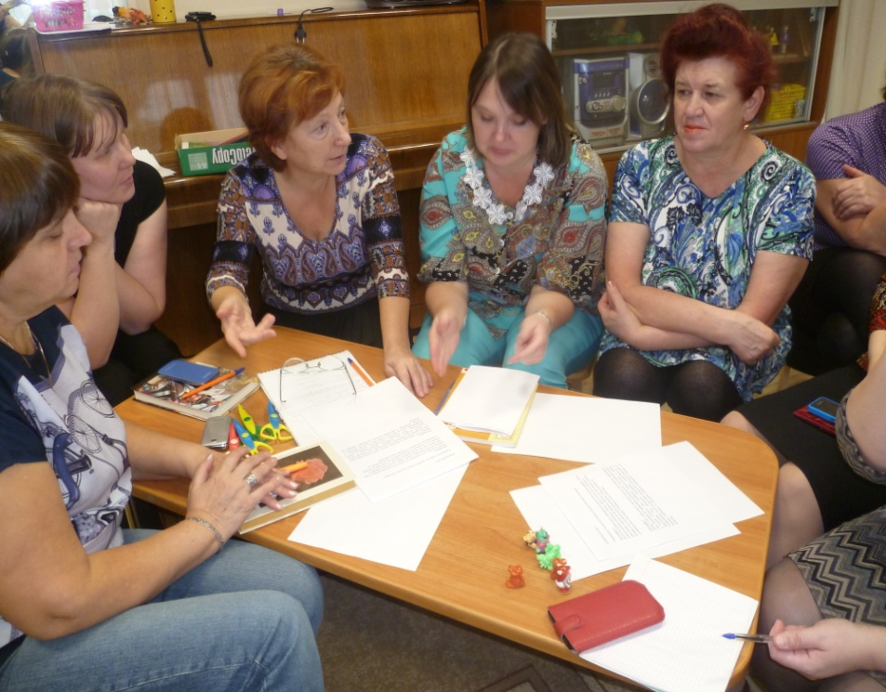
Итогом стало: проведение в МКДОУ – детский сад «Теремок» практикума-семинара для педагогов ДОУ «Создание предметно-развивающей среды в разновозрастных группах на тему «Чудесница Осень»
 | СХЕМА

Slide 24
Фрагмент планирования организации предметно-развивающей среды на тему «Чудесница Осень»
Сектор активной деятельности – 50%
центр двигательной активности:
Подготовить атрибуты (шапочки, маски) для игр: «Огуречик», «Солнышко и дождик», «Перебежки», «У медведя во бору»;
Центр музыкально-театрализованной деятельности:
- Подготовить атрибуты (осенние листья, муляжи фруктов, овощей, головной убор Осени) для игры-ситуации «Осень-добрая волшебница»
Подготовить атрибуты (зонтик, запись звука дождика) для игр: «Солнышко и дождик», хоровода «Во саду ли, в огороде…»,
Подготовить диск музыкальных произведений для прослушивания «Полёт шмеля», Римского-Корсакова, «Листья золотые» Потапенко;
Игровые центры :
- Подготовить атрибуты для сюжетно-ролевых игр «Овощной магазин», (муляжи овощей, корзинки для товара, ценники, карточки, установить весы, сделать бейджики для охранника, продавцов); «Семья. Соберём куклу на прогулку» (коробка с одеждой для куклы, коляска, сумка)

Slide 25
Фрагмент планирования организации предметно-развивающей среды на тему «Чудесница Осень»
Сектор спокойной деятельности – 20%
Центр художественно-эстетической литературы:
Разместить иллюстрации осенней природы;
Выставить книги: И.Соколов-Микитов «Листопадничек», М.Рапов «Ежинька и белочка», М. Садовский «Осень», И.Бунин «Листопад», В.Бианки «Прячутся…», З.Федоровская «Осень»;
Центр природы:
Разместить картины русских художников И.Остроухов «Золотая осень», И.Левитан «Вечерний звон»;
Подобрать образцы и способы изготовления кормушек для птиц;
Сделать соответствующие погоде изменения в календаре природы;
Центр отдыха:
- Иллюстрации, фото, картинки, открытки осенней природы.

Slide 26
Фрагмент планирования организации предметно-развивающей среды на тему «Чудесница Осень»
Рабочий сектор – 30%
Центр познавательно-исследовательской деятельности:
Разместить настольно-печатные игры: «Ботаническое лото», «Уберём урожай», «Кузовок», «Геометрическая мозаика»;
Подготовить оборудования для экспериментирования с водой (емкость для воды, пипетки, алгоритм последовательности действий;
- Пеналы с набором геометрических фигур;
Блоки Дьенеша, образцы по блокам;
Центр продуктивной деятельности:
Разместить различные изобразительные средства: простые карандаши, фломастеры, акварельные краски и гуашь, бумага цветная разного размера, раскраски осенней тематики, дополнительно разместить природный материал – засушенные листья, веточки, шишки.
Разместить образцы детских работ из природного материала.

Slide 27
СПАСИБО ЗА ВНИМАНИЕ

